Slide 1
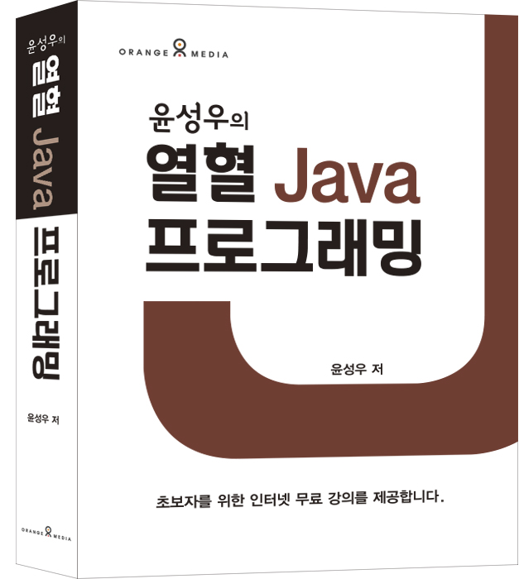
열혈 Java 프로그래밍
Chapter 04. 연산자

Slide 2
04-1. 자바에서 제공하는 이항 연산자들

Slide 3
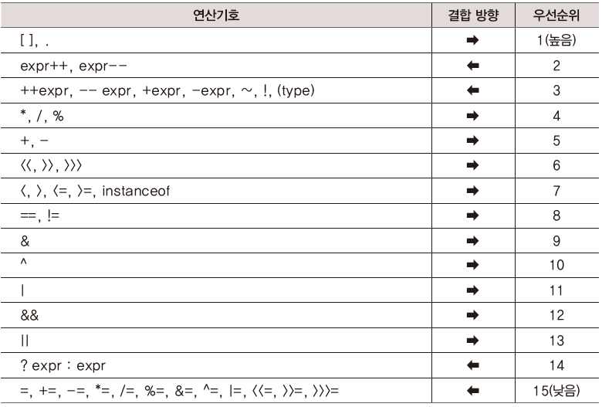

Slide 4
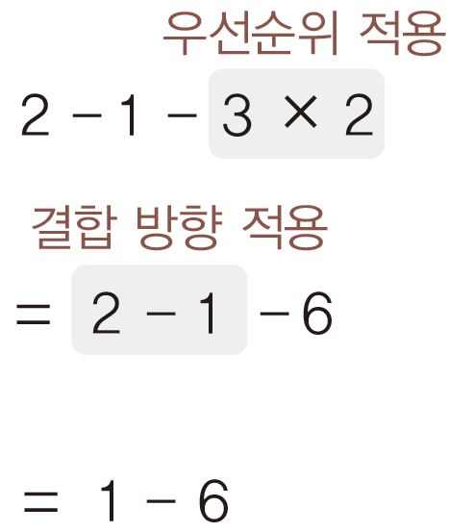
연산자의
우선순위와 결합 방향
결합 방향은 우선순위가 같을 때 적용하는 기준.

Slide 5
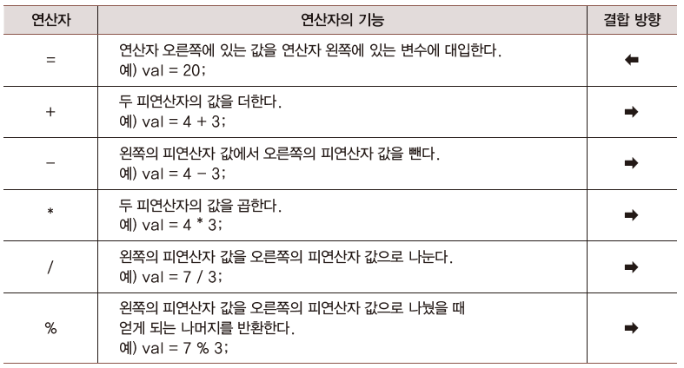
대입 연산자와 산술 연산자

Slide 6
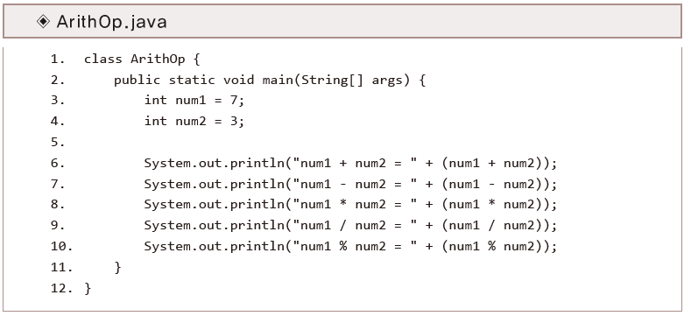
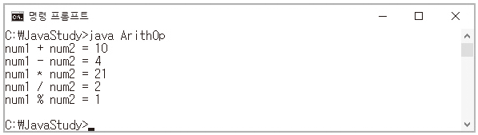
대입 연산자와 산술 연산자의 예

Slide 7
정수형 나눗셈과 실수형 나눗셈
int num1 = 7;
int num2 = 3;
System.out.println("num1 / num2 = " + (num1 / num2));
정수형 나눗셈 진행
System.out.println("num1 / num2 = " + (7.0 / 3.0));
실수형 나눗셈 진행

Slide 8
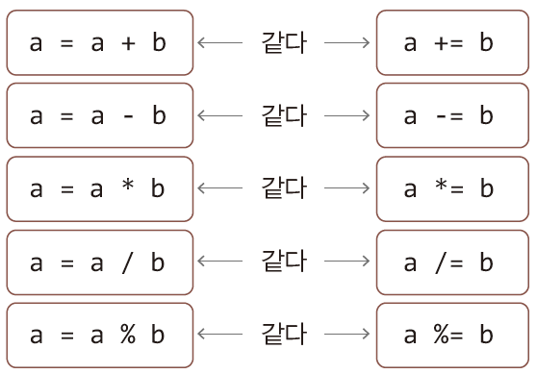
ex1)
num = num + 5;
→ num += 5;
ex2)
num = num * 3;
→ num *= 3;
복합 대입 연산자

Slide 9
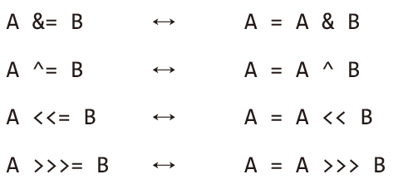
복합 대입 연산자 추가

Slide 10
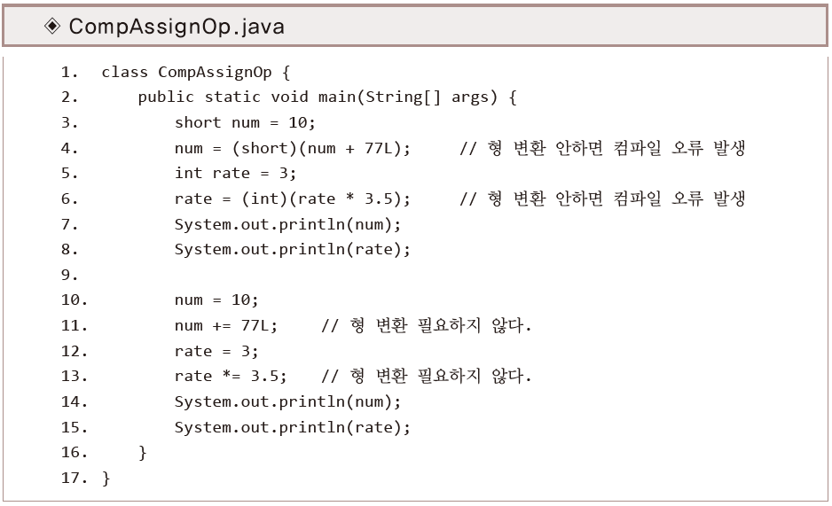
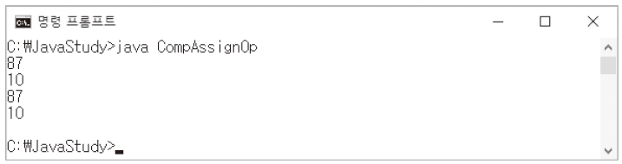
복합 대입 연산자 예제

Slide 11
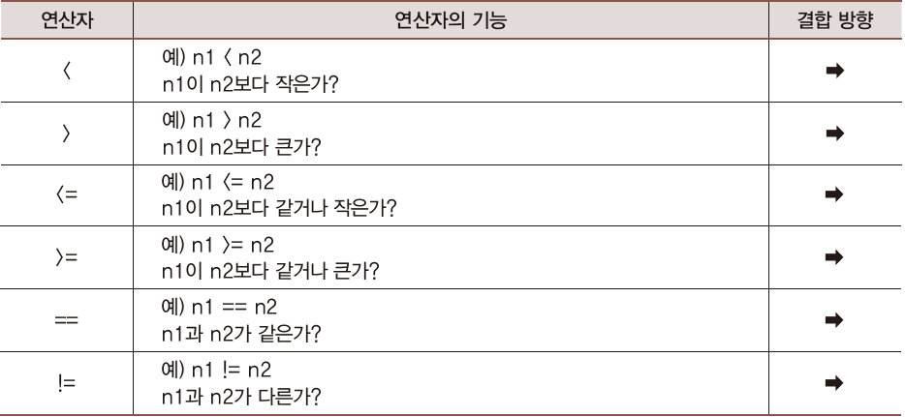
관계 연산자

Slide 12
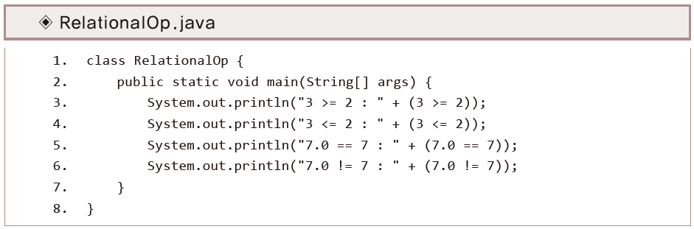
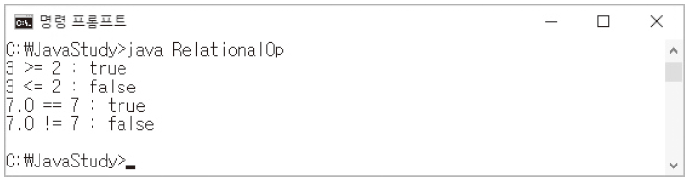
관계 연산자 예제

Slide 13
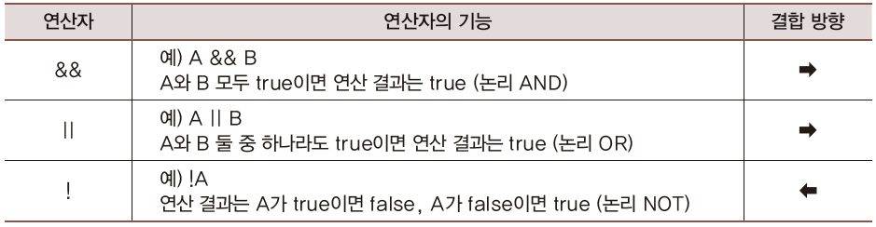
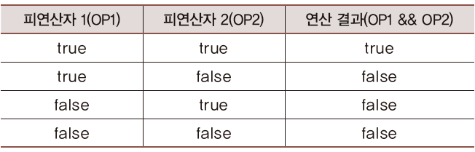
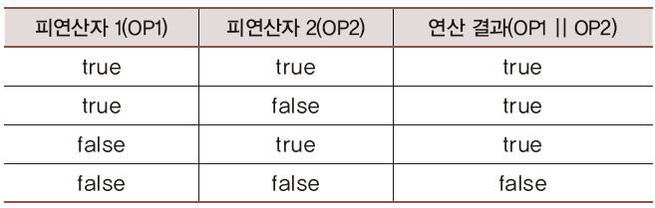
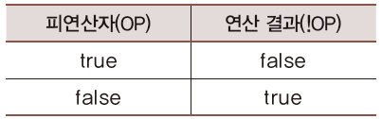
논리 연산자

Slide 14
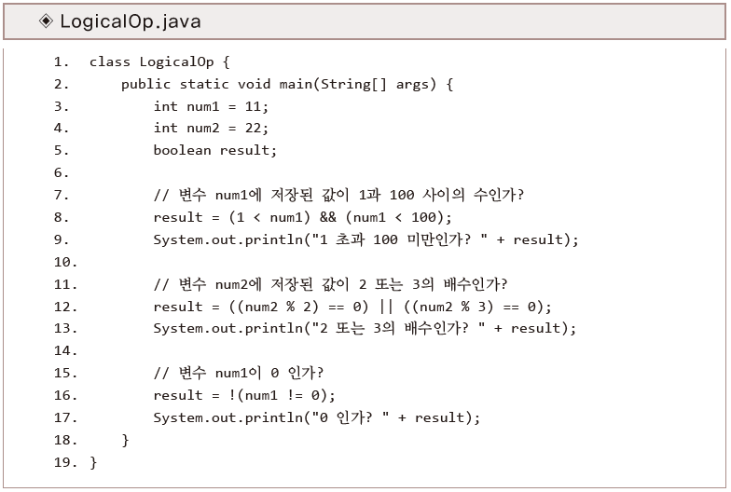
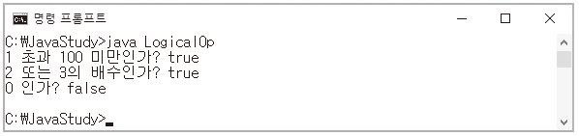
논리 연산자 예제

Slide 15
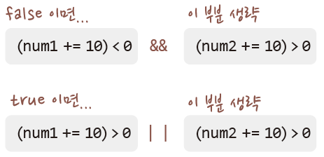
논리 연산자 사용시 주의점 : SCE
result = ((num1 += 10) < 0) && ((num2 += 10) > 0);
result = ((num1 += 10) > 0) || ((num2 += 10) > 0);
num1과 num2의 값이 모두 증가할 수 있을까?

Slide 16
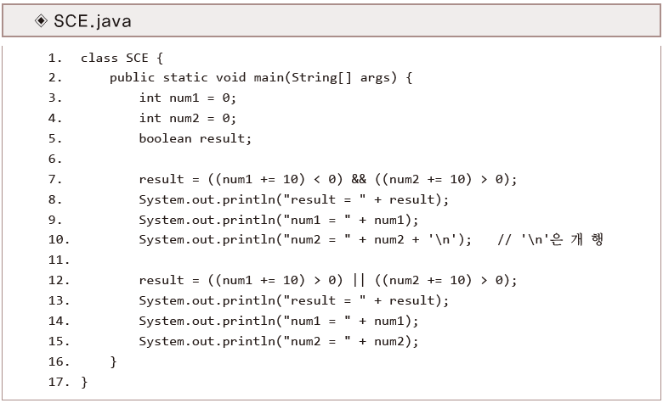
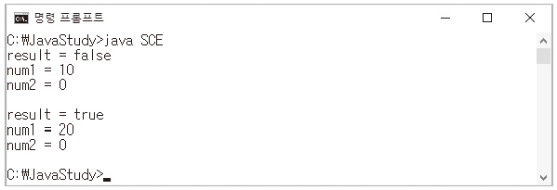
SCE 동작을 확인하는 예제

Slide 17
04-2. 자바에서 제공하는 단항 연산자들

Slide 18
부호 연산자
double e1 = 3.5;
double e2 = -e1; // e1에 저장되는 값은 -3.5
부호 연산자 –는 변수에 저장된 값의 부호를 바꾸어 반환한다.

Slide 19
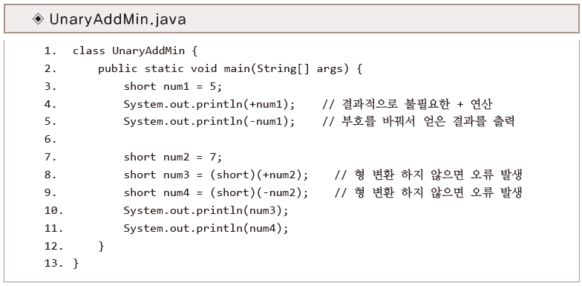
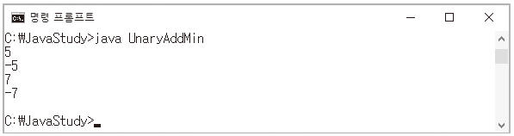
부호 연산자 예제

Slide 20
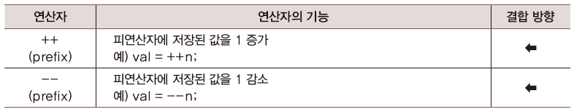
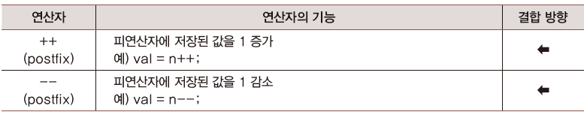
증가 감소 연산자

Slide 21
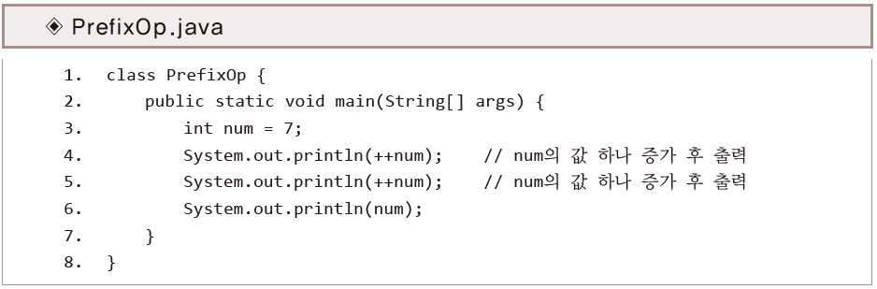
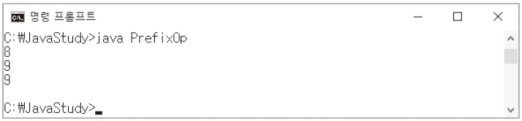
Prefix 증가 감소 연산자 예제

Slide 22
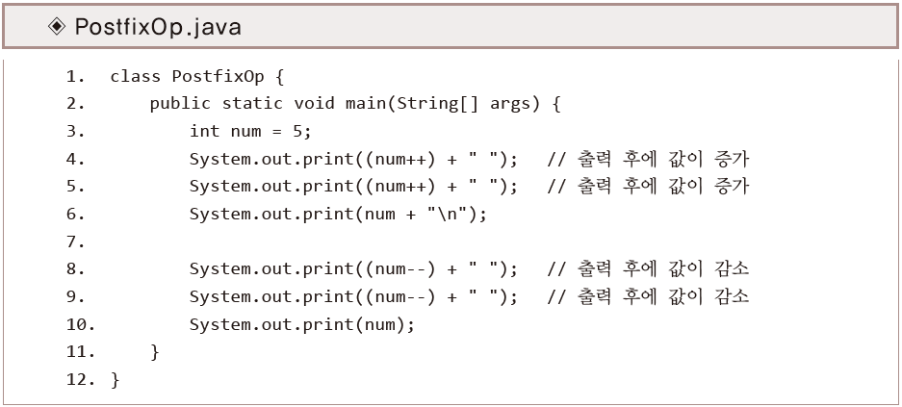
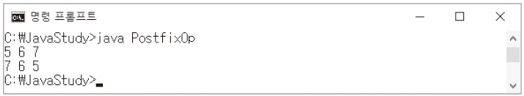
Postfix 증가 감소 연산자 예제

Slide 23
04-3. 비트를 대상으로 하는 연산자들

Slide 24
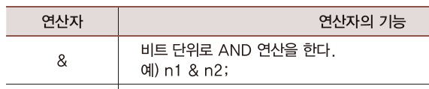
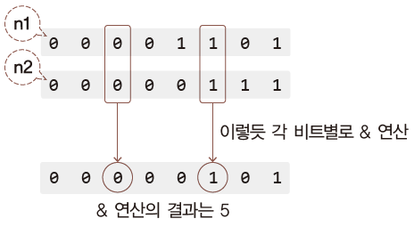
비트 연산자의 이해
public static void main(String[] args) {
byte n1 = 13;
byte n2 = 7;
byte n3 = (byte)(n1 & n2);
System.out.println(n3);
}
각각의 비트를 대상으로 연산을 진행, 그리고 각 비트를 대상으로
진행된 연산 결과를 묶어서 하나의 연산 결과 반환

Slide 25
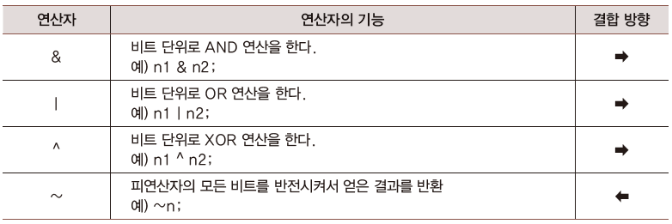
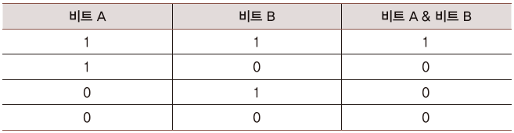
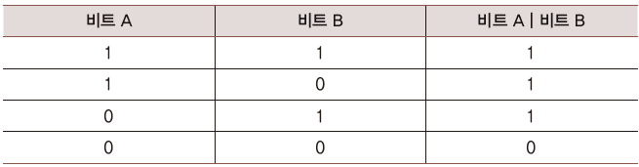
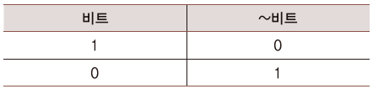
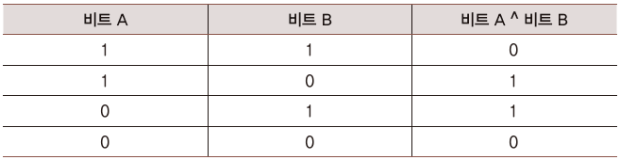
비트 연산자

Slide 26
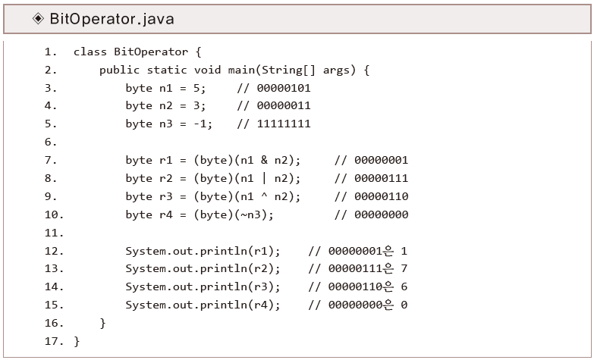
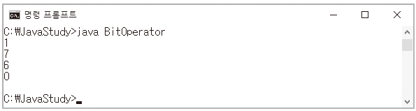
비트 연산자 예제

Slide 27
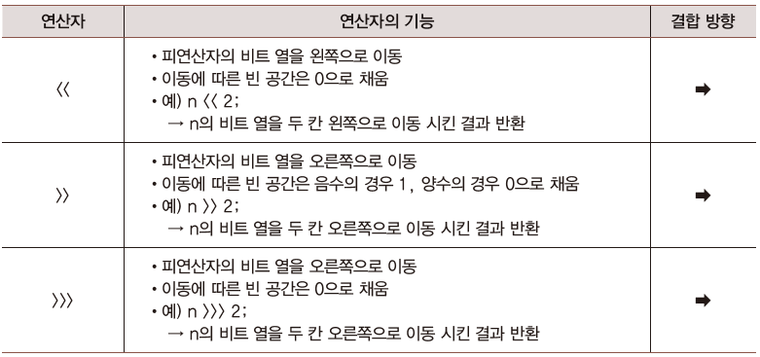
비트 쉬프트 연산자

Slide 28
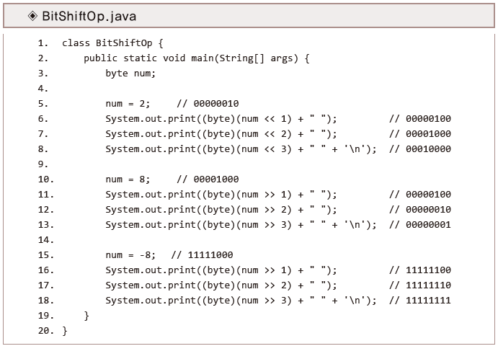
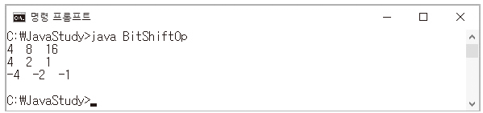
왼쪽으로의 쉬프트는 값의 2배 증가,
오른쪽으로의 쉬프트는 값을 2로 나눈 결과로 이어진다.
비트 쉬프트 연산자 예제

Slide 29

Chapter 04의 강의를 마칩니다.

